Slide 1
Taller Introductorio a la Informática #1

Slide 2

¿Qué es la informática?
Datos
Algoritmos
Programas
Computadores
I.A.
Internet
Hackers

Slide 3
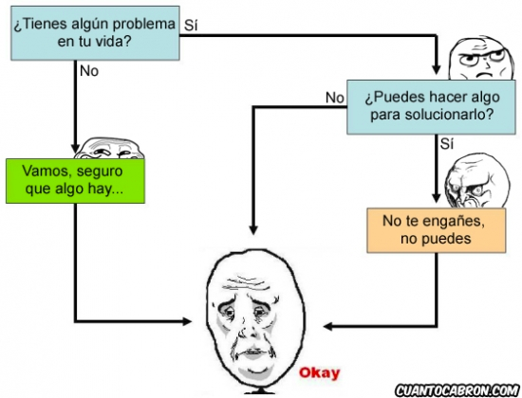
Si, es informática (… mas o menos)
1. Decisiones no ambiguas (si ó no)
2. Flujo ordenado
3. Inicio y Termino bien definidos

Slide 4
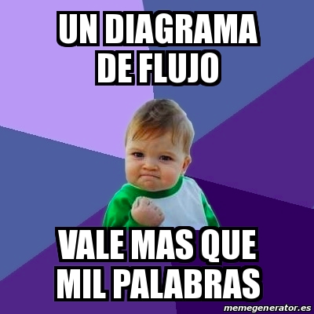
Diagramas de Flujo
Inicio y Termino
Flujo
Acción
Decisión
https://www.draw.io/

Slide 5
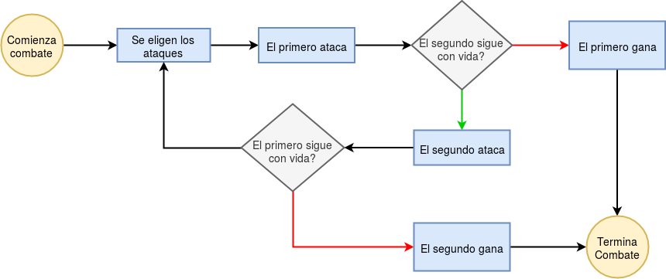

Diagrama: Combate Pokémon (simplificado)

Slide 6
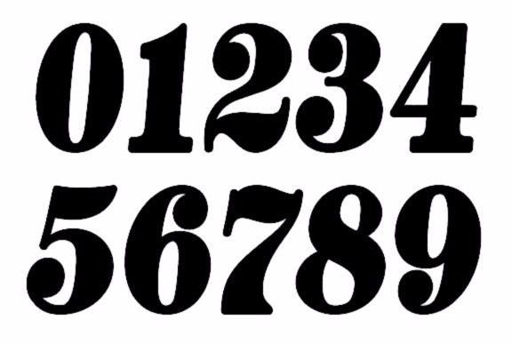
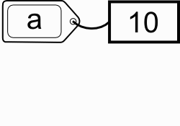
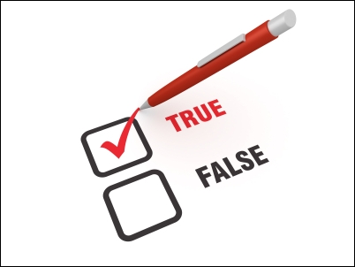

Variables
Números
Texto
Booleano

Slide 7
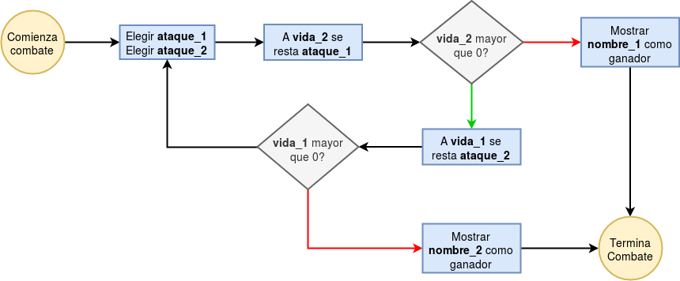
Diagrama: Combate Pokémon (+ variables)

Slide 8
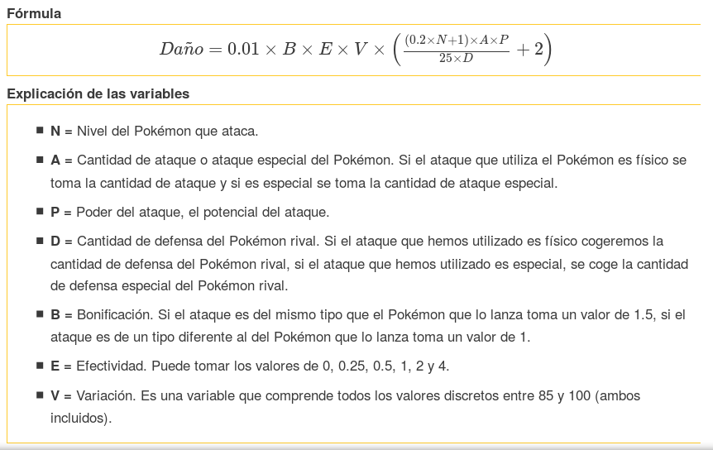
Pokémon: Formula de Daño

Slide 9
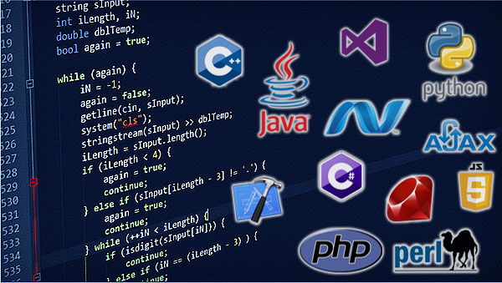
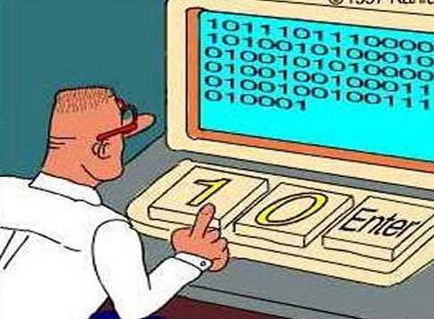
Lenguaje de Programación: Python
“Lenguaje” para que el computador nos entienda
Hay que ser muy específico
Existen muchos lenguajes, son como los idiomas

Slide 10

Palabras clave
PRINT(): Imprimir. Lo que haya entre los paréntesis se escribirá en la pantalla.
INPUT(): Entrada. El programa se pausará para que podamos ingresar texto.
IF: Condición. Especifíca que el código se ejecutará SOLO SI se cumple la condición.
WHILE: Bucle. Especifíca que el codigo se ejecutará una y otra vez MIENTRAS la condición se cumpla
Solo hay que escribir texto, que lo lea un programa interprete, y listo!!

Slide 11
...Y que es una condición!?
Una frase que puede ser VERDADERA o FALSA
Puede componerse de varias “frases pequeñas” (NOT, OR, AND)
Hoy esta soleado
Hoy almorcé arroz
Hoy almorcé fideos
NOT hoy esta soleado
Si la frase original era verdadera con el not será falsa, y viceversa
Hoy esta soleado OR hoy almorcé arroz
Si alguna de las frases es verdadera, la nueva frase tambien lo será
Hoy almorcé fideos AND hoy almorce arroz
Solo si las dos frases son verdaderas, la nueva será verdadera

Slide 12
Algunos programas simples (para soltar la mano)
Un programa que reciba un nombre y luego “salude” con un mensaje de bienvenida + el nombre ingresado.
Un programa que reciba un número, y luego muestre por pantalla todos los numeros desde 0 hasta el número ingresado.
Un programa que: 1) solicite un nombre, 2) para cada “input” mostrará por pantalla “nombre acaba de input” y 3) que termine cuando el usuario ingrese “salir”.
Un programa que recibe números hasta que se ingresa la palabra “promedio”, luego calcula el promedio de todos esos números.
Un programa que recibe 3 números, y luego los muestra en orden de menor a mayor.

Slide 13

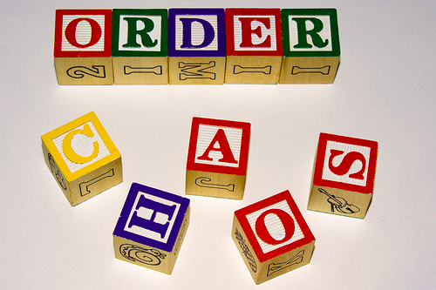
Estructuras de Datos: Resumen
Ordenados: Datos puestos uno tras otro, accedemos a cada uno mediante “primero”, “segundo”, etc…
No-Ordenados: Datos “amontonados”, de muchas formas distintas, accedemos a ellos mediante una clave, mediante una condición, etc.

Slide 14
Estructuras de Datos: Python
Listas (Ordenados): para ingresar y modificar los datos registrados.
Tuplas (Ordenados): para registrar valores juntos y no cambiarlos.
Diccionarios (No-Ordenados): para asociar una clave única (número o palabra) a cada dato registrado.
Conjuntos (No-ordenados): para juntar datos que no se repetirán y aprovechar las operaciones sobre “conjuntos matemáticos”.

Slide 15
Tarea: “Navegador”
El programa, al comenzar, pedirá un nombre al usuario y se le asigará un “nodo” en la red con el nombre de main.
Luego, mostrará el nombre de todos los nodos hacia donde puede ir desde su nodo actual.
Mediante el comando mv-<nodo> actualizará el nodo del usuario a <nodo>.
El programa deberá llevar un registro de todos los nodos por los que pasó. Y debe mostrar este “ranking” cuando el usuario ingrese close para salir.
El archivo “navy.py” se subirá al grupo, en él se define un diccionario para usar como red de nodos base, puede extenderlo si lo desea.

Slide 16
Taller Introductorio a la Informática #1

